Slide 1
Testículos
e Pênis

Slide 2
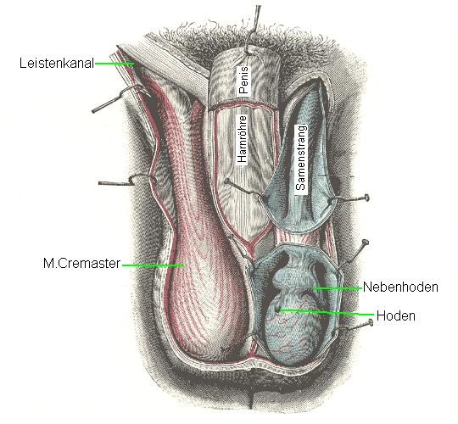
Testículos, Epidídimos, cordão espermático
Hoden

Slide 3
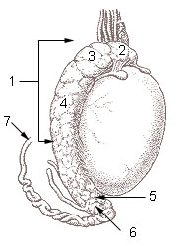
Epidídimos
Hoden

Slide 4
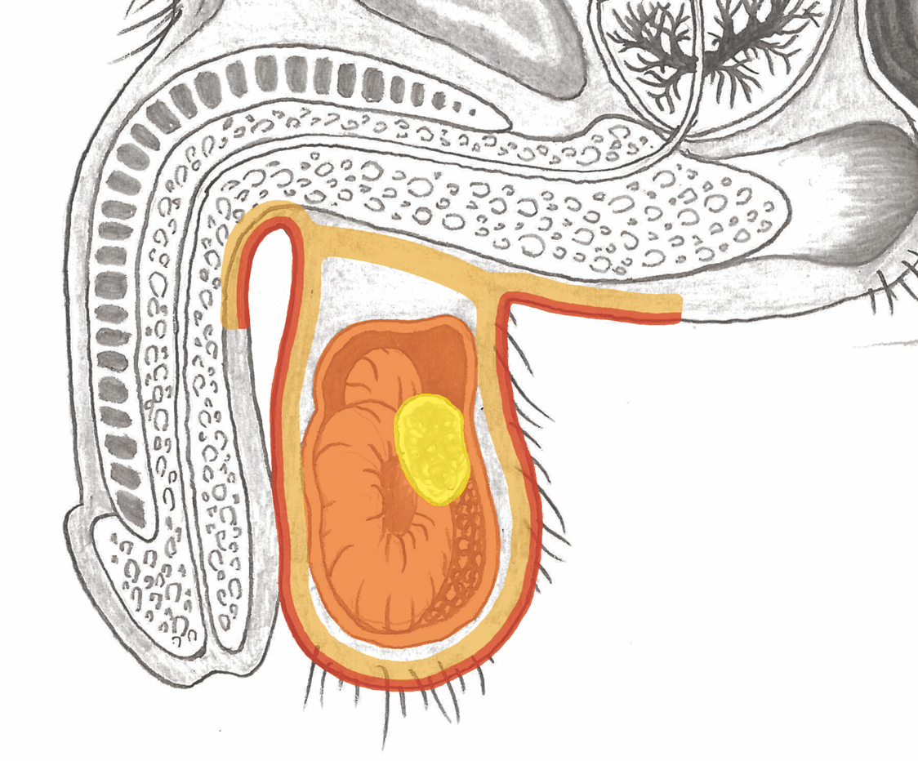
Testículos

Slide 5
Quadro Histórico: Testículos Gigantes Coletivos?

Slide 6
Testículos – “Elefantíase” ?

Slide 7
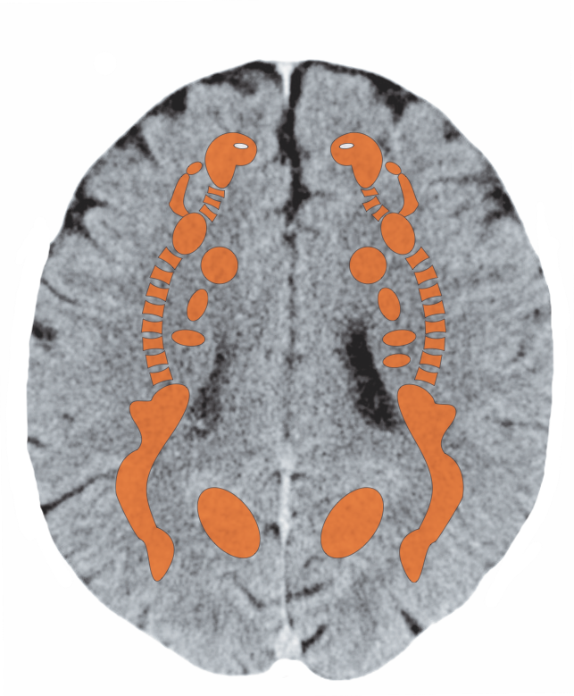
Substância branca cerebral– Testículos, Ovários

Slide 8
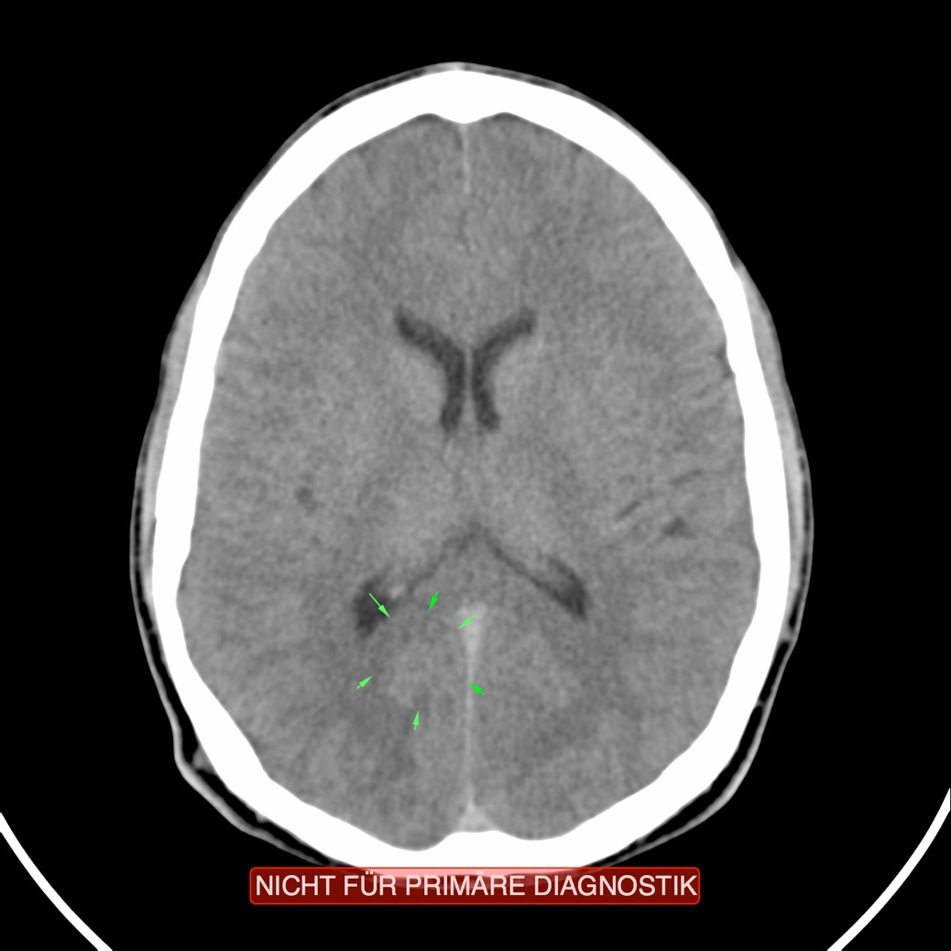
TC – Testículos, Conflito ativo

Slide 9
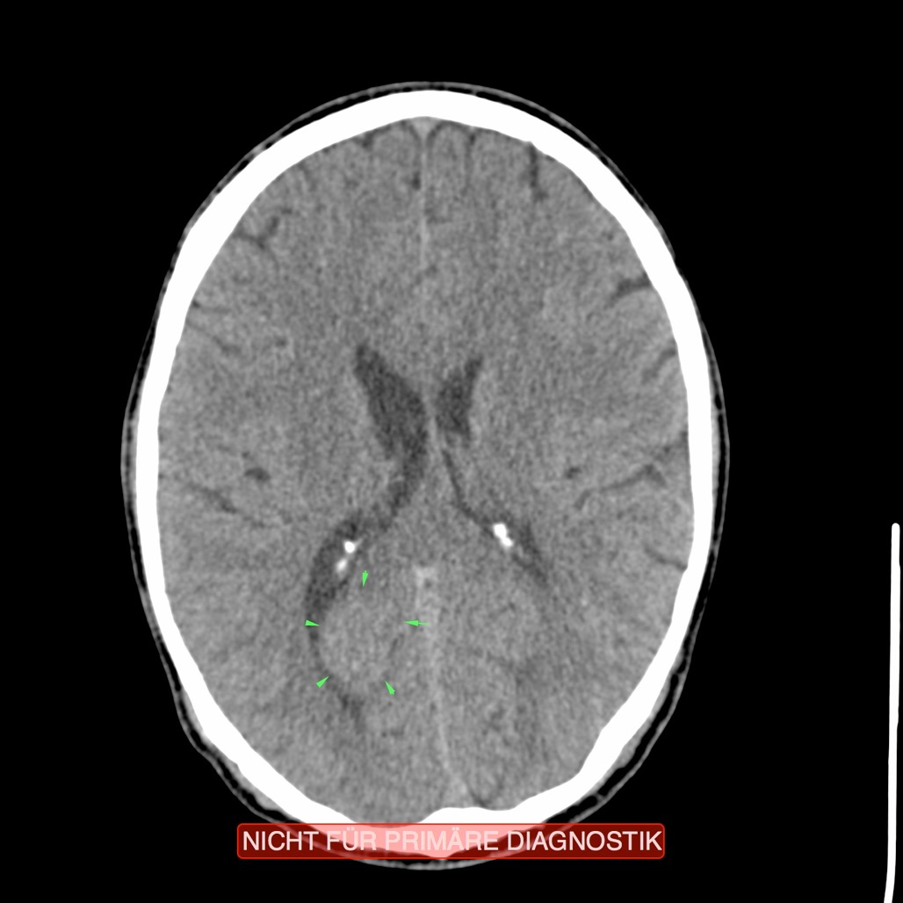
TC – Testículo, recorrente, conflito ativo

Slide 10
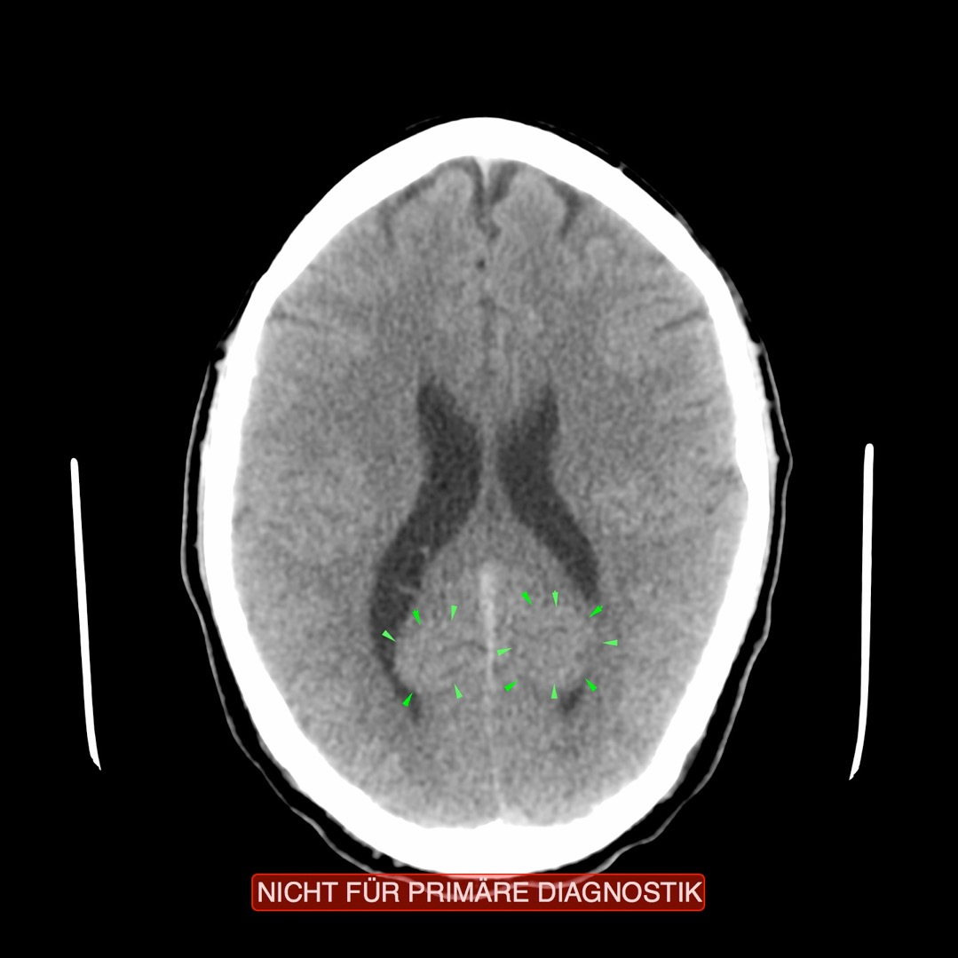
TC – Testículos, conflito recorrente, ambos lados

Slide 11
Testículo

Slide 12
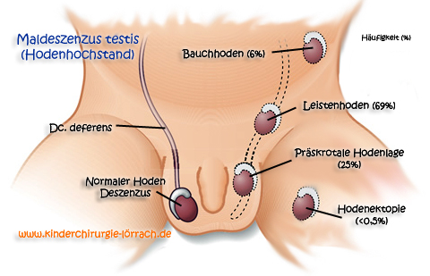
Descida testicular: na maioria das vezes um conflito
de proxy para os pais em relação à masculinidade
Hoden

Slide 13
Hidrocele: Conflito – Ataque nos testículos
Hoden

Slide 14
Pênis

Slide 15
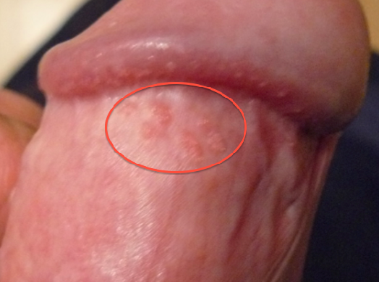
Hirsuties Coronae Glandis – Pápulas peroladas
Conflito de separação

Slide 16
Hirsuties Coronae Glandis – Conflito de separação

Slide 17
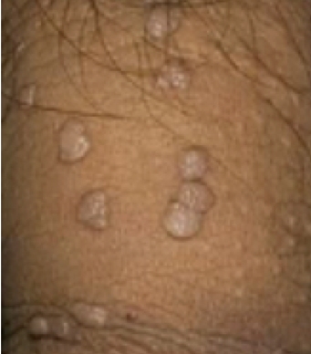
Verrugas genitais – Conflito de separação

Slide 18
Fimose (Estreitamento do prepúcio)

Slide 19
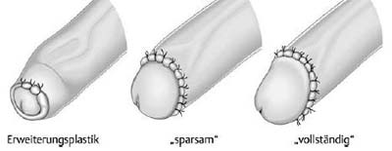
Fimose – Operação

